Slide 1
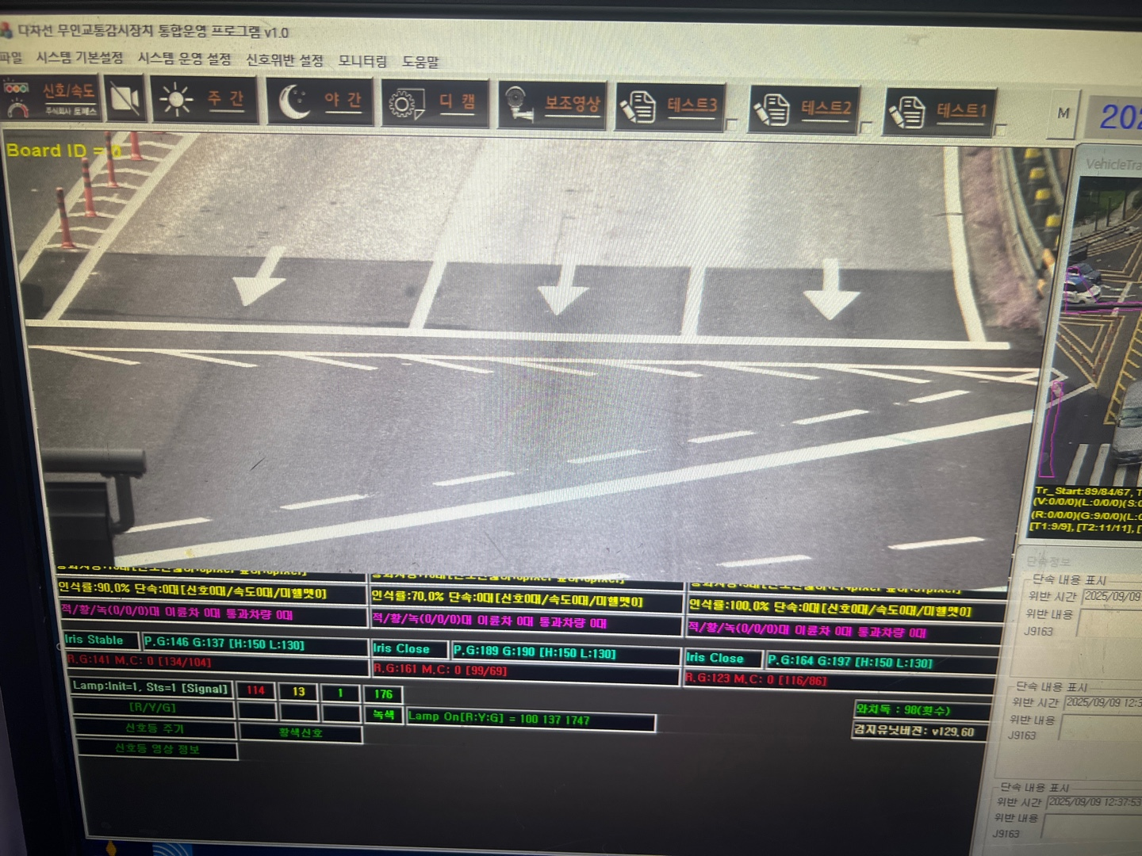
카메라 8.9M 사용
고배율 렌즈 사용시 1차로 이미지 포커스 안맞음
1차로에 포커스 맞게 조정시, 2,3차로 포커스 안맞음

Slide 2
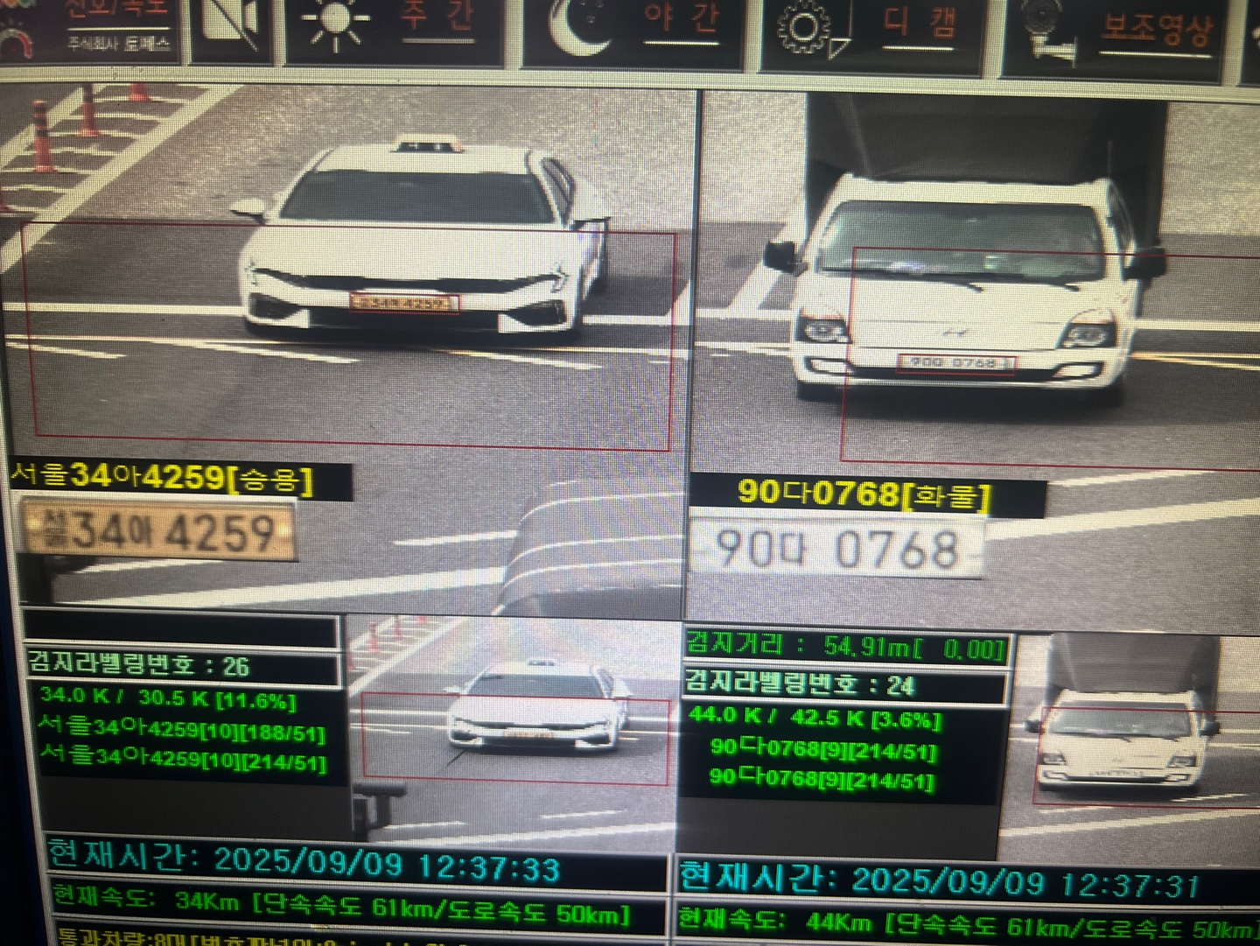
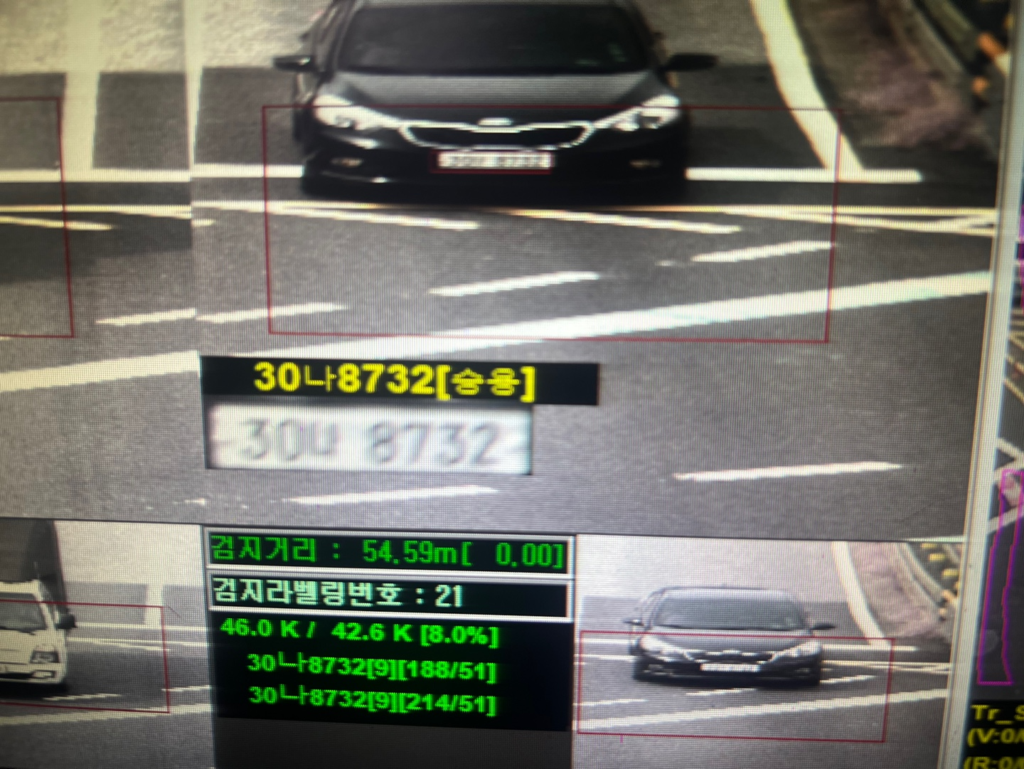
카메라 8.9M 사용
고배율 렌즈 사용시 1차로 이미지 포커스 안맞음

Slide 3
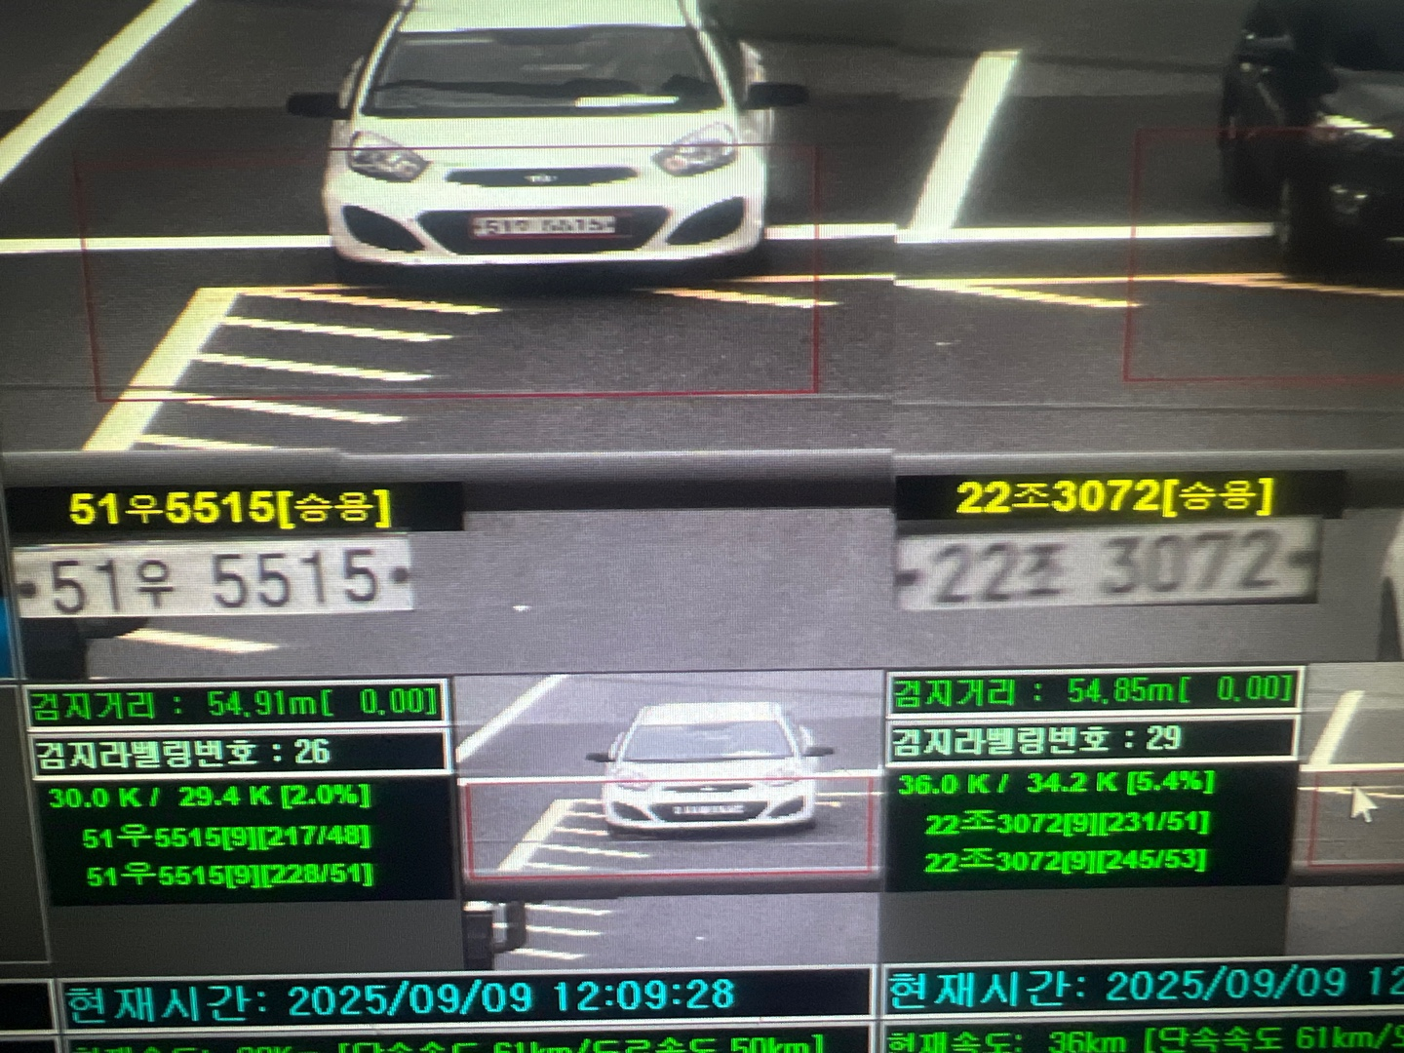
카메라 8.9M 사용
고배율 렌즈 사용시 1차로 이미지 포커스 안맞음

